Slide 1
1. 서비스별 서버 스팩 템플리트 설정 및 인스턴스 생성 (with AWS)
Template Id
AwsType : Ec2, DynamoDb, ElasticCache …
CPU spec
RAM spec
OS spec
…
Server
Build System
(with Jenkins)
각각의 재원 설정
Server Specification Template
File (with JSON)
인스턴스 생성
Patch User
Server Instance
Make by LevelType
File (with JSON)
Created Base Image
with ServiceType & LevelType
ServiceType
LevelType
ServerType
PlaceType
Server Specification Template Id
…
Created Instance
By LevelType

Slide 2
2. 오토 스케일링 정책에 의한 서버 인스턴스 생성 (with AWS)
Server
Control Server
Created Base Image
Server Instance
Make by Auto Scaling
File (with JSON)
인스턴스 생성
ServiceType
LevelType: : Basic, Intermediate, Advanced …
ServerType
PlaceType
Created Image Id (LevelType)
…
Created Instance
By LevelType

Slide 3
3. 서비스 레벨 정책에 따른 Backend 서비스에 대한 스팩 재조정 (with AWS)
진행시 해당 서비스 점검 필요 !!! (최대 수십시간의 점검 발생 가능)
Server
Control Server
Backend Services
DynamoDB
ElasticCache
MQ
etc …
Backend
Reconfigure by LevelType
File (with JSON)
Reconfiguration
ServiceType
LevelType: Basic, Intermediate, Advanced, Enterprise-1 …
AwsType
Server Specification Template Id
…

Slide 4
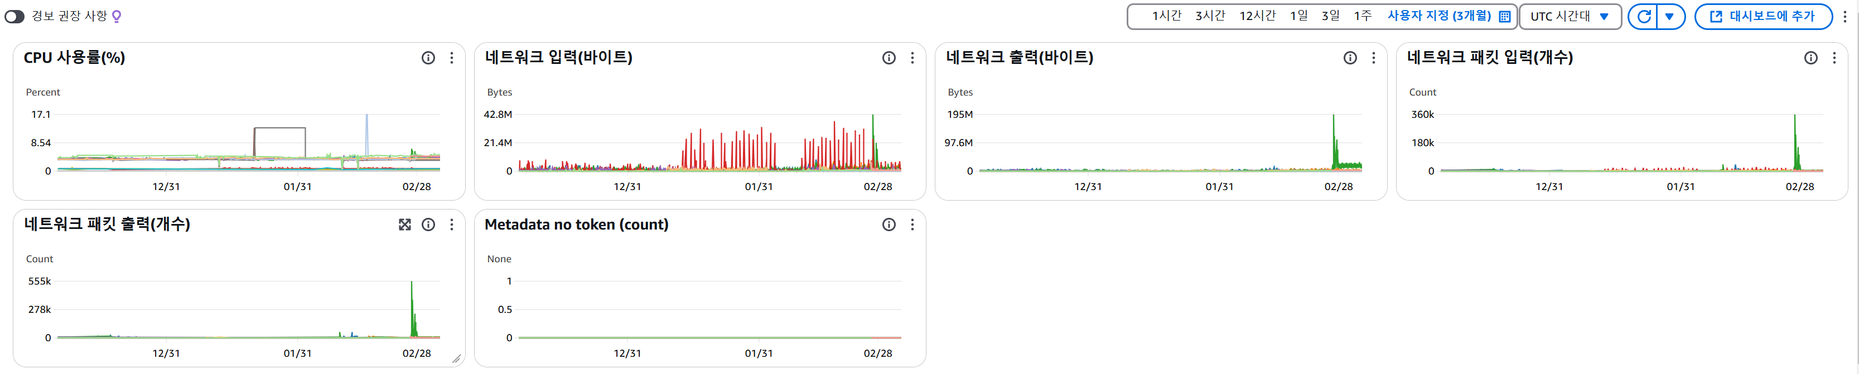
4. 메타버스 시스템 EC2 사용량
Location & SPEC
- Region : Oregon
- Model : m7i.2xlarge(vCPU : 8Core, MEMORY : 32GB) / 현재 사용량 : CPU 30%미만, 메모리 : 10%미만
- DISK : 60GB(gp3)
- Network : Max 12,500Mb/s = 1,562.5MB/s
2. 현재 EC2 수량
- m7i.2xlarge(37개), t2.medium(1개), t2.micro(15개), t2.small(4개), t3.large(6개), t3.medium(4개), t2.small(1개), t3.xlarge(2개)
AWS EC2 및 EBS 비용 계산
 |  |  |  | 환율 | 1430
인스턴스 유형 | 수량 | 시간당 요금 (USD) | 일일 비용 (USD) | 30일 비용 (USD) | 30일 비용 (KRW)
m7i.2xlarge | 37 | 0.4032 | 358.04 | 10,741.25 | 15,359,985
t2.medium | 1 | 0.0464 | 1.11 | 33.41 | 47,773
t2.micro | 15 | 0.0116 | 4.18 | 125.28 | 179,150
t2.small | 4 | 0.0230 | 2.21 | 66.24 | 94,723
t3.large | 6 | 0.0832 | 11.98 | 359.42 | 513,976
t3.medium | 4 | 0.0416 | 3.99 | 119.81 | 171,325
t3.small | 1 | 0.0208 | 0.50 | 14.98 | 21,416
t3.xlarge | 2 | 0.1664 | 7.99 | 239.62 | 342,651
합계 | 70 |  | 390 | 11,700 | 16,731,000
EBS 볼륨 | 용량 (GB) | 단위 요금 (USD) | 30일 비용 (USD) | 30일 비용 (KRW)
gp3 (인스턴스당 60GB) | 4,140 | $0.08/GB-월 | 331 | 473,616
총 비용 요약
항목 |  | 금액 (USD) | 금액 (KRW)
EC2 인스턴스 총 비용 (30일) |  | 11,700 | 16,731,000
EBS 총 비용 (30일) |  | 331 | 473,616
총 비용 (30일) |  | 12,031 | 17,204,616
참고사항
환율 | 1 USD = 1,430 KRW
리전 | US West (Oregon)
EBS 타입 | gp3
가격 기준 | 온디맨드 가격
(*단순 산술 계산으로 실제 비용과 다를 수 있음)

Slide 5
5. 메타버스 시스템 ElastiCache Redis 사용량
Location & SPEC
- Region : Oregon
- Model : cache.r7g.xlarge / CPU:7%미만
2. 현재 구성
ElastiCache Redis 비용 계산
 |  |  |  |  |  |  | 환율 | 1430
구성 |  | 노드수 | 단일 노드 시간당 비용 (USD) | 1시간 비용 (USD) | 24시간 비용 (USD) | 30일 비용 (USD) | 환율 적용 (KRW) | 부가세 포함 (KRW)
Live | cache.r7g.xlarge (샤드5 노드3) vCPU : 4Core, MEM : 26.32GB | 15 | 0.437 | 6.555 | 157.320 | 4,719.600 | 6,746,808 | 7,421,489
Stage | cache.r7g.xlarge (샤드1 노드3) vCPU : 4Core, MEM : 26.32GB | 3 | 0.437 | 1.311 | 31.464 | 944.920 | 1,351,854 | 1,487,040
QA | cache.r7g.large (샤드1 노드2) vCPU : 2Core, MEM : 13.07GB | 2 | 0.219 | 0.438 | 10.512 | 315.360 | 451,469 | 496,616
합계 |  | 20 | 1.093 | 8.304 | 199.296 | 5,979.880 | 8,550,131 | 9,405,145
(*단순 산술 계산으로 실제 비용과 다를 수 있음)

Slide 6
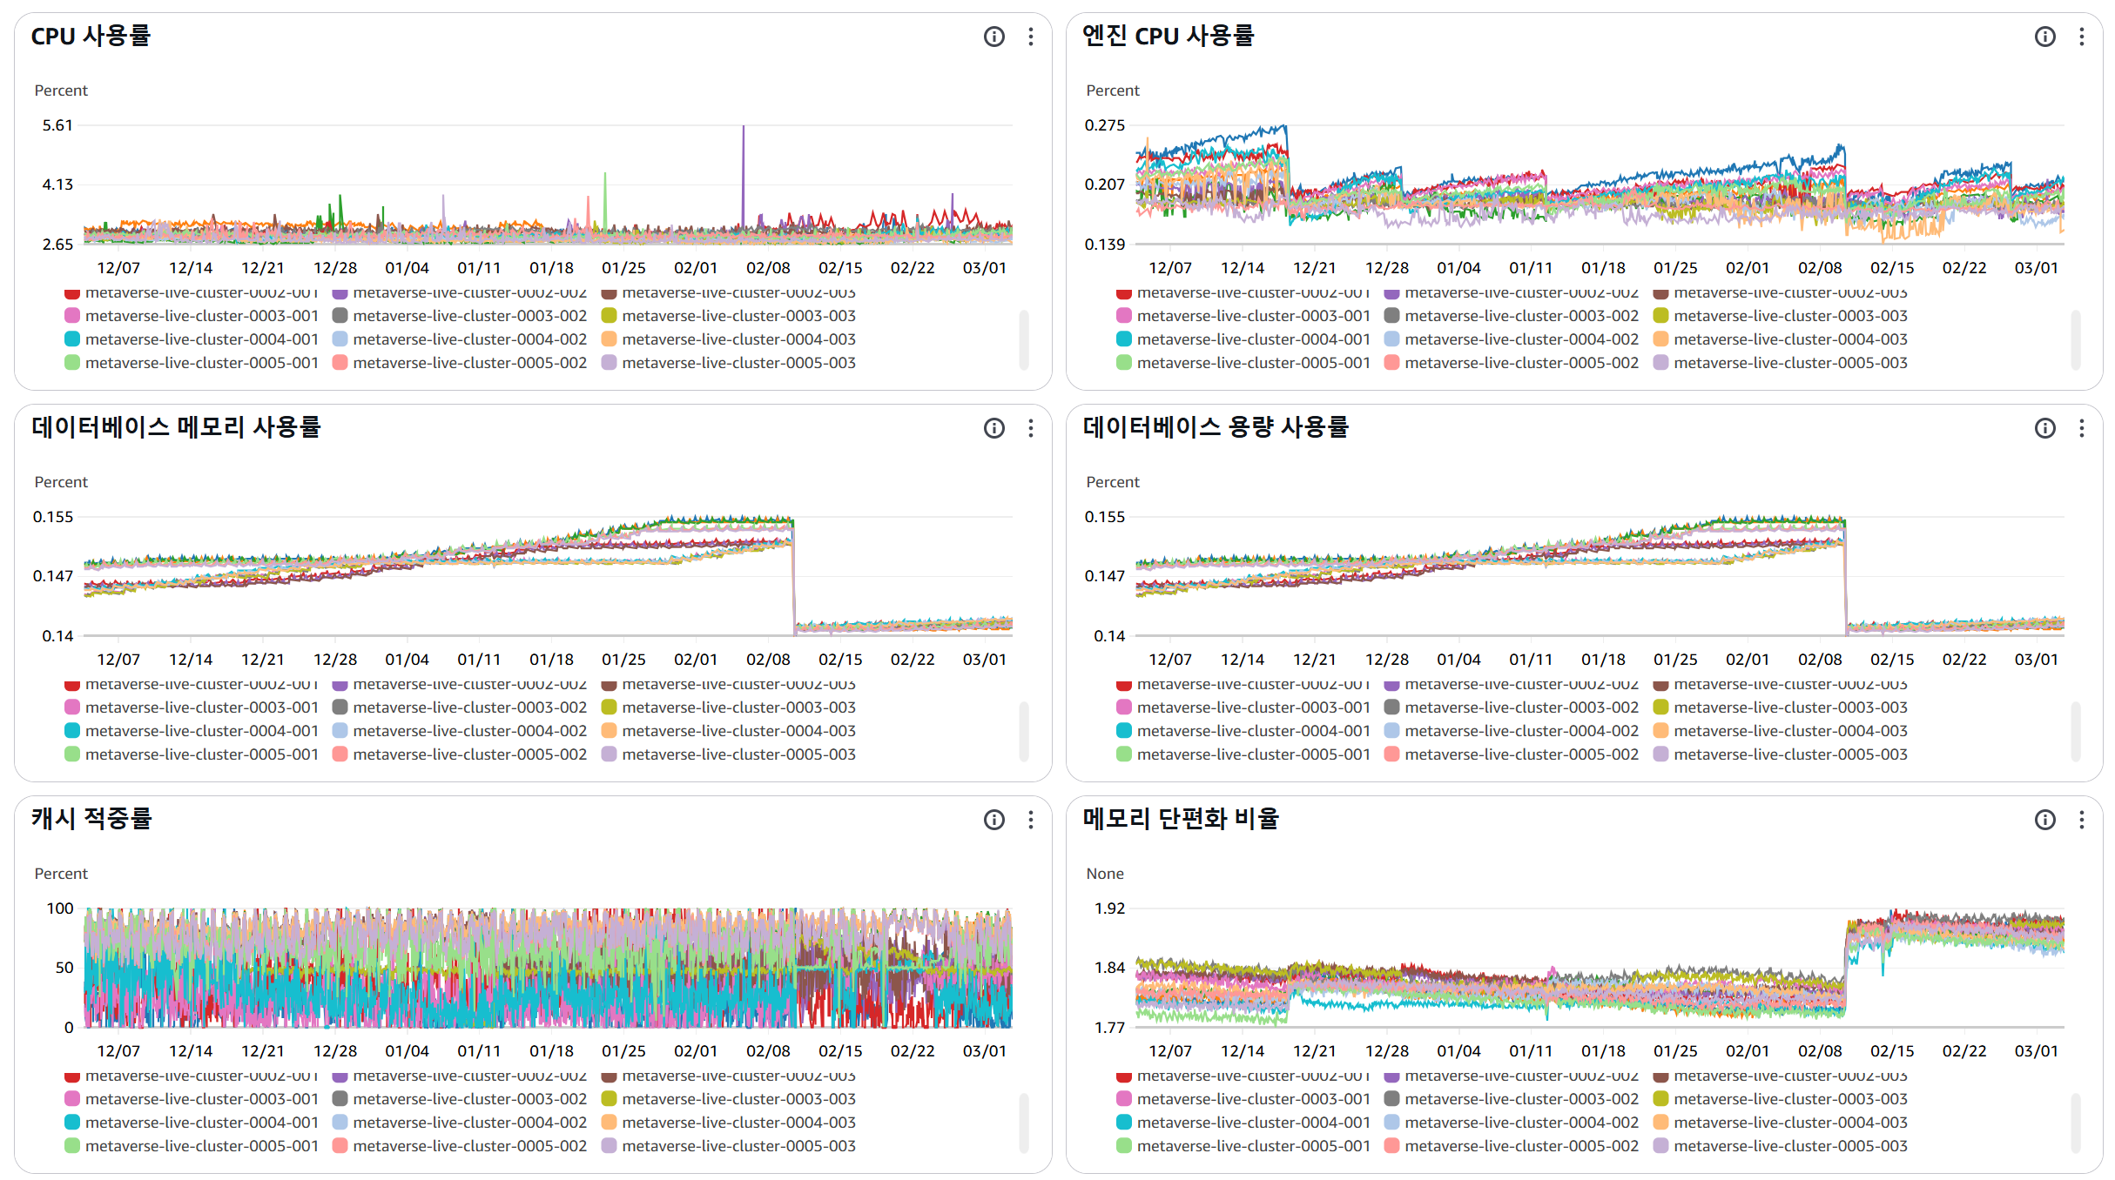
5. 메타버스 시스템 ElastiCache Redis 사용량

Slide 7
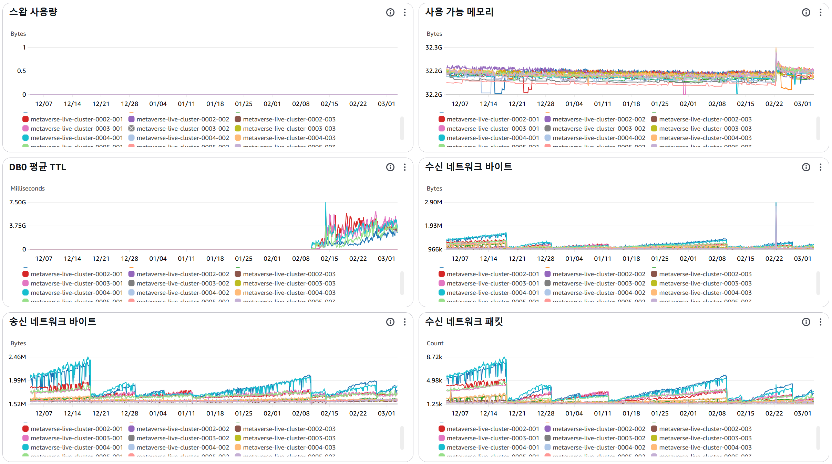
5. 메타버스 시스템 ElastiCache Redis 사용량

Slide 8
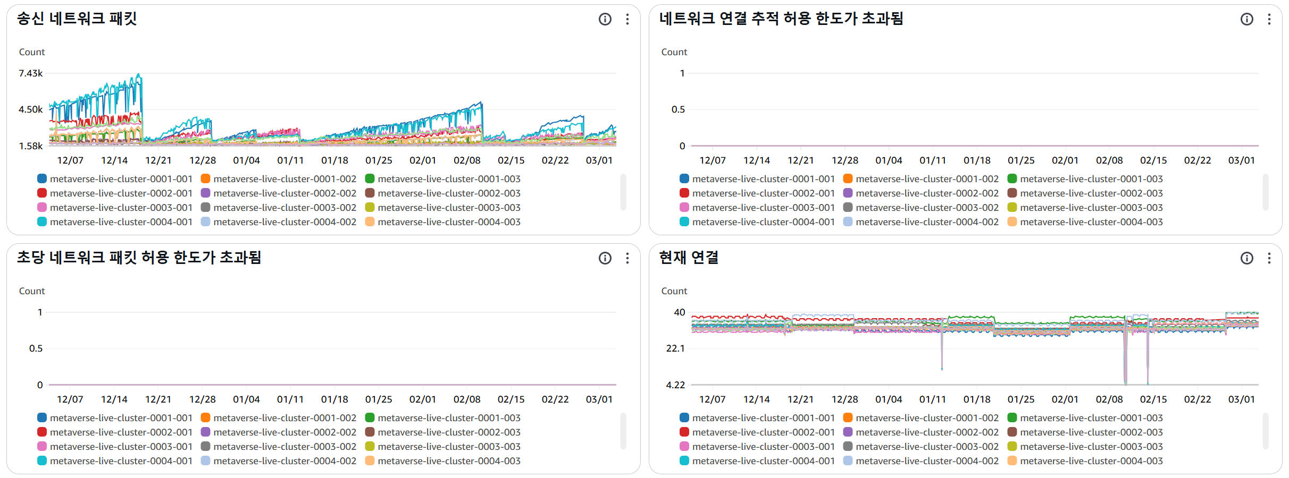
5. 메타버스 시스템 ElastiCache Redis 사용량

Slide 9
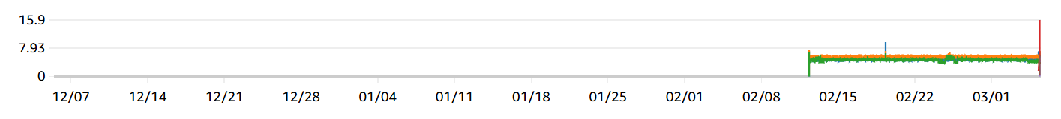
6. 메타버스 시스템 Amazon MQ 사용량
Location & SPEC
- Region : Oregon
- Model : mq.m5.2xlarge / CPU 사용률:20%미만, mq.m5.large / CPU 사용률:35% 미만
2. 현재 구성
Amazon MQ (Rebbit MQ) 비용 계산
 |  |  |  |  |  |  | 환율 | 1430
구성 |  | 노드수 | 단일 노드 시간당 비용 (USD) | 1시간 비용 (USD) | 24시간 비용 (USD) | 30일 비용 (USD) | 환율 적용 (KRW) | 부가세 포함 (KRW)
Live | mq.m5.2xlarge(AZ당) vCPU : 8Core, MEM : 32GB | 3 | 1.152 | 3.456 | 82.944 | 2,488.32 | 3,558,297 | 3,914,127
Stage | mq.m5.2xlarge(AZ당) vCPU : 8Core, MEM : 32GB | 3 | 1.152 | 3.456 | 82.944 | 2,488.32 | 3,558,297 | 3,914,127
QA | mq.m5.large(AZ당) vCPU : 2Core, MEM : 8GB | 3 | 0.288 | 0.864 | 20.736 | 622.08 | 889,574 | 978,531
합계 |  | 9 | 2.592 | 7.776 | 186.624 | 5598.72 | 8,006,168 | 8,806,785
(*단순 산술 계산으로 실제 비용과 다를 수 있음)

Slide 10
7. 서비스별 서버 스팩 템플리트 설정을 위한 레벨 기준
* 인스턴스 단위 처리 기준
1. 인스턴스 단위 동시 접속자 수
- Basic(100명이하), Standard(100초과~500이하), Advanced(500명초과),
2. PlaceType + 인스턴스 단위 동시 접속자 수
- Basic(BattleRoom + 100명이하)
- Standard(BattleRoom + 100명초과~300명이하)
- Advanced(BattleRoom + 300명초과)
* 전체 최대 접속자 단위 처리 기준
1. Basic(1000명이하)
- ElasticCache : 단일 노드, …
- MQ : 단일 클러스터, …
2. Standard(1000명초과 ~ 5000명이하)
- ElasticCache : 노드 , …
- MQ : 단일 클러스터, …
3. Advanced(5000명초과 ~ 10000명이하)
- ElasticCache : 복수 노드, …
- MQ : 단일 클러스터, …
4. Enterprise(10000명초과) : 동시 접속자 증가시 Enterprise-X 로 추가해 간다 !!!
- ElasticCache : 복수 노드, …
- MQ : 클러스터 설정, …

Slide 11
8. 서비스 레벨 단위 예상 비용 산정
 | AS-IS (Advanced)
서비스 | EC2 | ElastiCache Redis | Amazon MQ
Live | m7i.2xlarge (vCPU: 8Core, MEM : 32GB) 시간당 : $0.4032 | cache.r7g.xlarge (샤드5 노드3) vCPU : 4Core, MEM : 26.32GB 시간당 : $0.437 * 15 | mq.m5.2xlarge(AZ당) vCPU : 8Core, MEM : 32GB 시간당 : $1.152 * 3
Stage | m7i.2xlarge (vCPU : 8Core, MEM : 32GB) 시간당 : $0.4032 | cache.r7g.xlarge (샤드1 노드3) vCPU : 4Core, MEM : 26.32GB 시간당 : $0.437 * 3 | mq.m5.2xlarge(AZ당) vCPU : 8Core, MEM : 32GB 시간당 : $1.152 * 3
QA | m7i.2xlarge (vCPU : 8Core, MEM : 32GB) 시간당 : $0.4032 | cache.r7g.large (샤드1 노드2) vCPU : 2Core, MEM : 13.07GB 시간당 : $0.219 * 2 | mq.m5.large(AZ당) vCPU : 2Core, MEM : 8GB 시간당 : $0.288 * 3
 | TO-BE (Standard) |  |  |  | TO-BE (Basic)
서비스 | EC2 | ElastiCache Redis | Amazon MQ | 절감 효과 | EC2 | ElastiCache Redis | Amazon MQ | 절감 효과
Live | c7i.2xlarge (vCPU: 8Core, MEM : 16GB) 시간당 : $0.357 | cache.m7g.xlarge(샤드3 노드3) vCPU : 4Core, MEM : 12.93GB 시간당 : $0.315 * 9 | mq.m5.xlarge(AZ당) vCPU : 4Core, MEM : 16GB 시간당 : $0.576 * 3 | 52.76% | c7i.2xlarge (vCPU: 8Core, MEM : 16GB) 시간당 : $0.357 | cache.m7g.xlarge(샤드2 노드3) vCPU : 4Core, MEM : 12.93GB 시간당 : $0.315 * 6 | mq.m5.xlarge(AZ당) vCPU : 4Core, MEM : 16GB 시간당 : $0.576 * 3 | 61.87%
Stage | c7i.2xlarge (vCPU : 8Core, MEM : 16GB) 시간당 : $0.357 | cache.m7g.xlarge(샤드1 노드3) vCPU : 4Core, MEM : 12.93GB 시간당 : $0.315 * 3 | mq.m5.xlarge(AZ당) vCPU : 4Core, MEM : 16GB 시간당 : $0.576 * 3 | 41.44% | c7i.2xlarge (vCPU : 8Core, MEM : 16GB) 시간당 : $0.357 | cache.m7g.xlarge(샤드1 노드3) vCPU : 4Core, MEM : 12.93GB 시간당 : $0.315 * 3 | mq.m5.xlarge(AZ당) vCPU : 4Core, MEM : 16GB 시간당 : $0.576 * 3 | 41.44%
QA | c7i.xlarge (vCPU : 4Core, MEM : 8GB) 시간당 : $0.1785 | cache.m7g.large (샤드1 노드2) vCPU : 2Core, MEM : 6.38GB 시간당 : $0.158 * 2 | mq.m5.large(AZ당) vCPU : 2Core, MEM : 8GB 시간당 : $0.288 * 3 | 20.33% | c7i.xlarge (vCPU : 4Core, MEM : 8GB) 시간당 : $0.1785 | cache.m7g.large (샤드1 노드2) vCPU : 2Core, MEM : 6.38GB 시간당 : $0.158 * 2 | mq.m5.large(AZ당) vCPU : 2Core, MEM : 8GB 시간당 : $0.288 * 3 | 20.33%
(*단순 산술 계산으로 실제 비용과 다를 수 있음)

